Slide 1
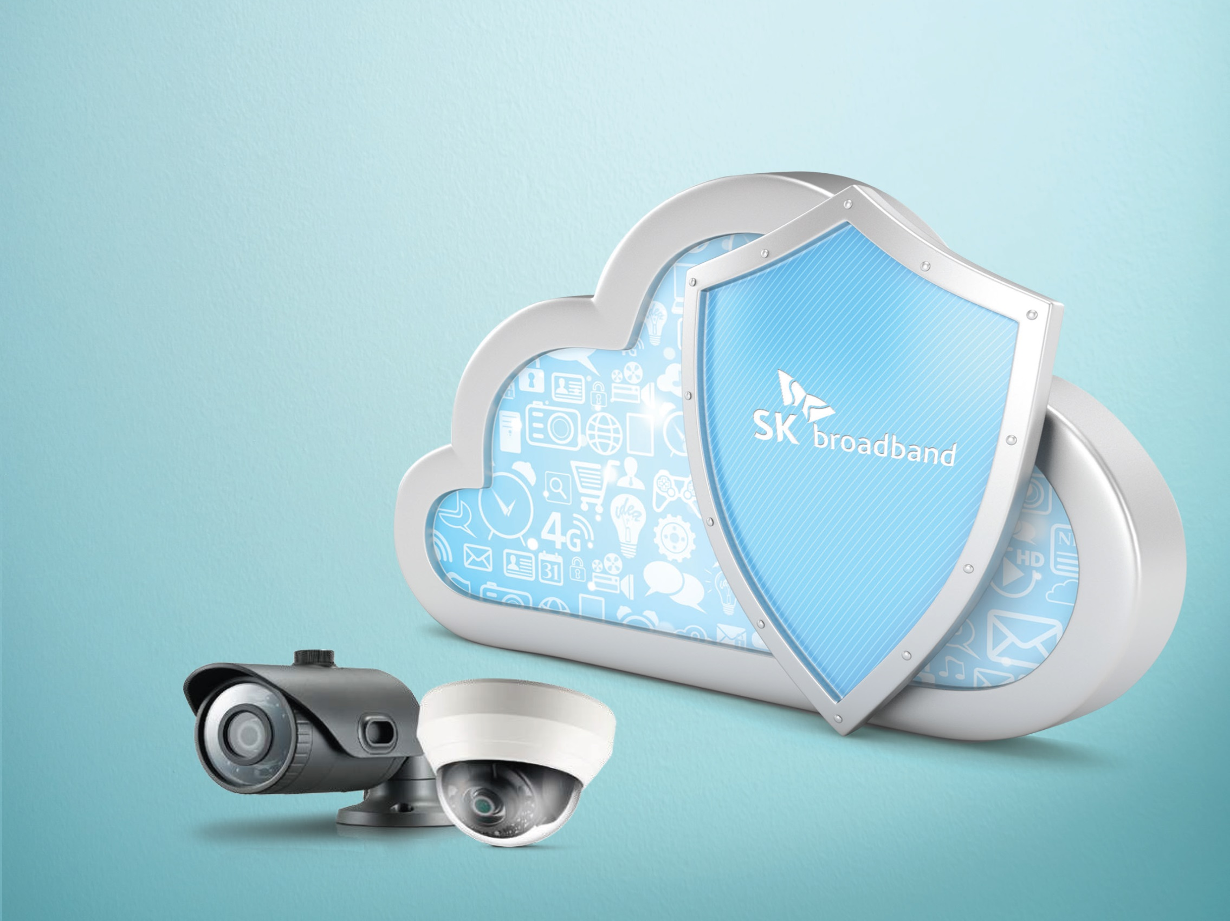

CLOUD CAM SOHO
상품 및 프로세스
2018년 9월
Notes:
안녕하십니까? SK브로드밴드 강사 이지영입니다.
이번 시간에는 클라우드 캠 상품 및 관련 프로세스에 대해 알아 보겠습니다.
클라우드캠은 당사 기업 매니지드 서비스 상품의 하나로 , 아파트, 빌딩, 기업체, 그리고 소상공인 시장을 타켓으로 영업하고 있습니다.
12월 부터, 매스 유통망에서도 클라우드 캠 판매가 가능하게 되었으니 기존 유선 상품과 함께 좋은 결과로 이어지길 바랍니다.

Slide 2
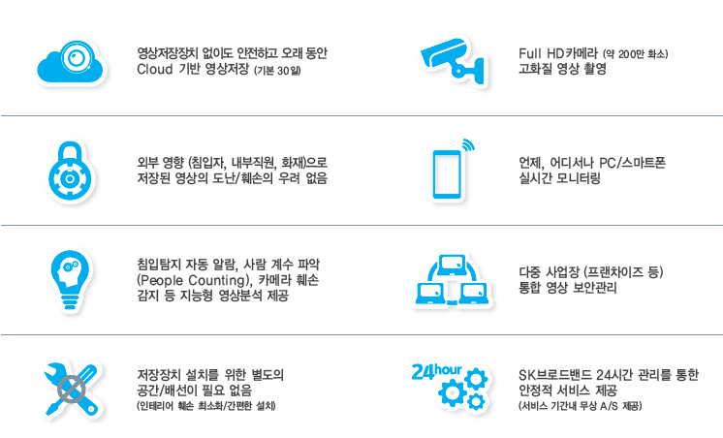
1. 클라우드 캠 서비스 소개
최첨단 클라우드 기반 지능형 영상 / 보안 시스템으로, 전통적 보안 출동 서비스 대비
경제적 비용으로 보안서비스와 비즈니스에 도움이 되는 지능형 서비스 동시 이용 가능
Notes:
앞에서 간략하게 말씀드렸던 클라우드 캠의 기능을 다시 한번 정리해 드리면,
고화질 Full HD 카메라로 촬영된 영상을, 별도의 저장장치 없이 기본 15일간 영상장치가 안전한 클라우드 서버에 저장됩니다.
별도의 저장 장치가 없다 보니 저장된 영상의 도난이나 훼손의 우려가 없습니다.
저장된 영상을 언제 어디서든 핸드폰이나 PC에서 확인과 저장이 가능합니다.
지능형 기능으로 카메라 훼손, 침입탐지, 방문객 counting 등의 부가기능이 제공됩니다.
사용 기간 내내 무상 AS가 제공되어 안정적인 서비스 이용이 가능 합니다.

Slide 3
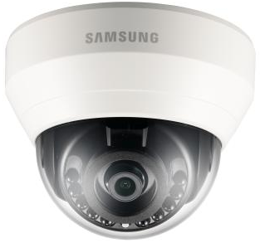
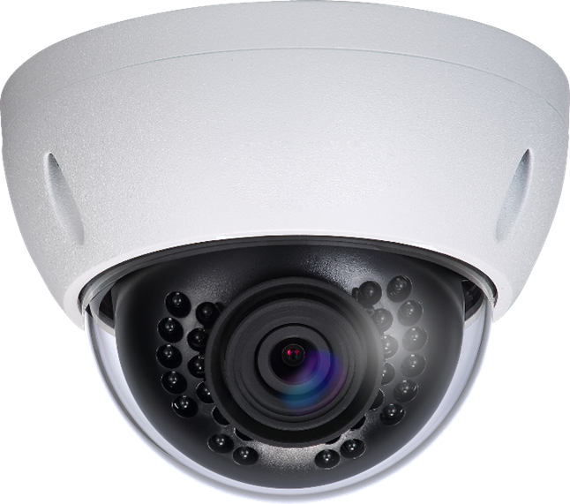
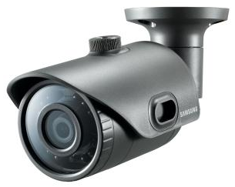
2. 클라우드 캠 서비스 소개
1. 고화질 카메라 종류 및 사양
■ 실내 설치형 카메라(실내형)
2 메가 픽셀 (1920 x 1080) Full HD 카메라
3.6mm 고정 초점 렌즈(화각 100도)
야간 가시거리 15m (IR LED On)
복도 뷰 기능 (90˚ / 270˚ 회전)
움직임, 탬퍼링 검출 기능
렌즈 왜곡 보정 기능 (LDC)
Micro SD 16Gbyte(2.5일치 저장)
■ 실외 설치형 카메라(실외형)
2 메가 픽셀 (1920 x 1080) Full HD 카메라
3.6mm 고정 초점 렌즈(화각 100도)
야간 가시거리 15m (IR LED On)
복도 뷰 기능 (90˚ / 270˚ 회전)
움직임, 탬퍼링 검출 기능
렌즈 왜곡 보정 기능 (LDC)
Micro SD 16Gbyte(2.5일치 저장)
IP66 방진/방수 기능
Notes:
먼저 클라우드 캠 서비스에 사용되는 카메라에 대해 알아 보겠습니다.
카메라는 실내 설치형인 옥내용과 실회 설치형인 옥외용으로 제공되며,
옥내용은 6014RN 돔형 카메라로, 야간에도 15M까지는 clear한 영상 촬영이 가능 합니다.
옥외용인 6014RN 불렛형 카메라는 IP66 방진/방수 기능이 더해져 궂은 날씨에서도
장비오류 없이 사용 가능합니다.

Slide 4
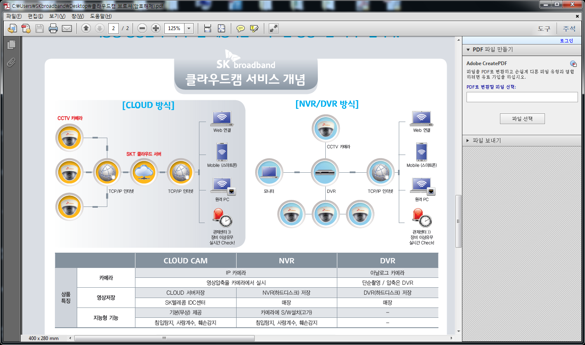
3. 클라우드 캠 서비스 소개
2. 클라우드 캠 영상 저장 방식
별도 저장장치가 없어, 영상의 훼손이 없고 365일 24시간 안전하게 영상을 저장합니다
Notes:
클라우드캠의 카메라종류를 알아보았는데요, 이번에는 클라우드캠 영상 저장 방식에 대해 알아보겠습니다.
클라우드캠의 가장 큰 장점 중 하나가 별도의 저장장치가 없다라는 것이라고 말씀 드렸는데요..
혹시 예전 CCTV 저장을 어떻게 했는지 기억 나시나요? 예전엔 비디오 Tape에 개별적으로 저장을 했었습니다.
반복된 Tape 사용으로 저장된 영상의 품질은 매우 낮았고..Tape 분실, 훼손 등으로 정말 필요할 때 확인이 어려운 경우가 많았습니다.
그 후 발전된 기술로 NVR, DVR과 같은 디지털 저장장치를 사용하여, Tape로 저장 할 때 보다는 훨씬 편리하고 안정적으로 CCTV 영상을 저장할 수 있었으나
여전히 저장장치의 도난과 훼손으로부터 자유로울 수가 없었습니다.
반면, 클라우드 캠은… 인터넷 망을 통해 별도의 안전한 장소인 SK브로드밴드 서버에 저장되는 구조로,
화재, 인위적 파손, 도난 등으로 부터 안전하게 촬영 영상을 저장 할 수 있게 되었습니다.

Slide 5
4. 클라우드 캠 SOHO 서비스 소개
기존 클라우드캠 서비스와 비교
클라우드 캠 SOHO는 영상 촬영/저장을 기본 서비스로 제공하고, 저장일수/화소/지능형기능/
보험을 부가서비스 형태로 고객 선택권 확대
구분 | Cloud CAM 일반 | Cloud CAM SOHO | Cloud CAM SOHO 특징
카메라 | 6종 (실내형,실외형,엘리베이터용 확대용, PTZ(회전), 차량번호 식별용) | 2종 (실내형, 실외형) | 다후아, 한화테크윈 제조사 1:1비율로 사용
화소 | 200만화소 기본 제공 | 100만/200만 中 택1 | Option에 따른 요금제 제공
저장일수 | 15일 기본 제공 | 7일, 15일, 30일 中 택1
지능형기능 | 4종 기본 제공 (침입탐지,피플카운팅,히트맵,템퍼링) | 침입탐지, 템퍼링 기본 제공 추가 2종 中 택1 (피플카운팅,히트맵)
보험 (안심서비스) | 기본제공 (최대 1천만원) | 4종 中 택1 (1천만,2천만,3천만,5천만원 중 선택 화재보험은 추가 제공)
약정 | 3년 | 2년, 3년 | 2년 약정 선택 時 설치비 고객부담 (공사비 Ch당 6 만원)
요금 | 27,000원 + Ch당 1만원 추가 | 고객선택에 따른 요금
Notes:
앞에서 간략하게 말씀드렸던 클라우드 캠의 기능을 다시 한번 정리해 드리면,
고화질 Full HD 카메라로 촬영된 영상을, 별도의 저장장치 없이 기본 15일간 영상장치가 안전한 클라우드 서버에 저장됩니다.
별도의 저장 장치가 없다 보니 저장된 영상의 도난이나 훼손의 우려가 없습니다.
저장된 영상을 언제 어디서든 핸드폰이나 PC에서 확인과 저장이 가능합니다.
지능형 기능으로 카메라 훼손, 침입탐지, 방문객 counting 등의 부가기능이 제공됩니다.
사용 기간 내내 무상 AS가 제공되어 안정적인 서비스 이용이 가능 합니다.

Slide 6
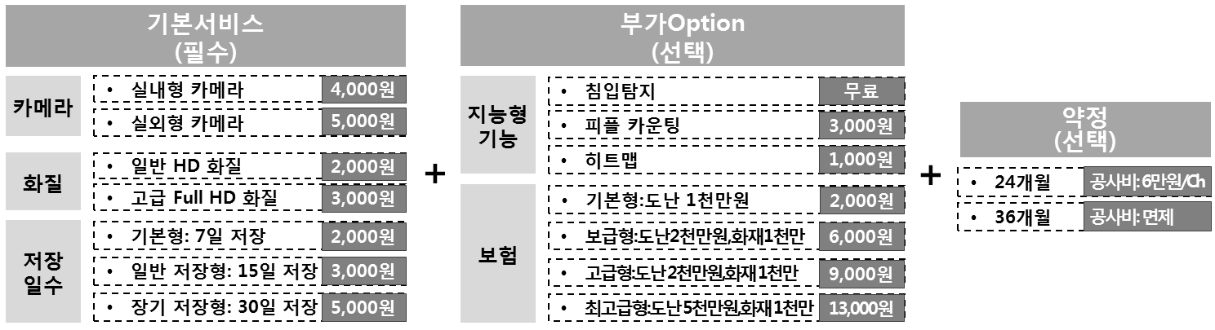

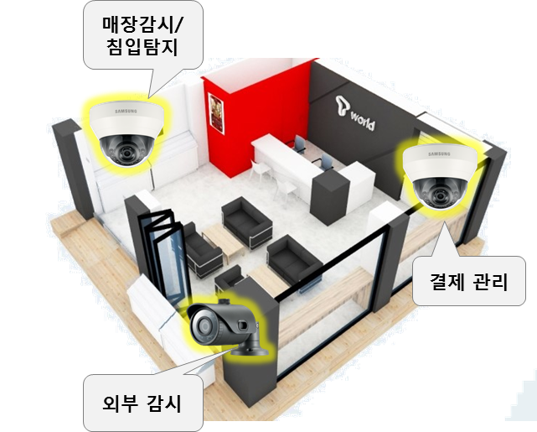
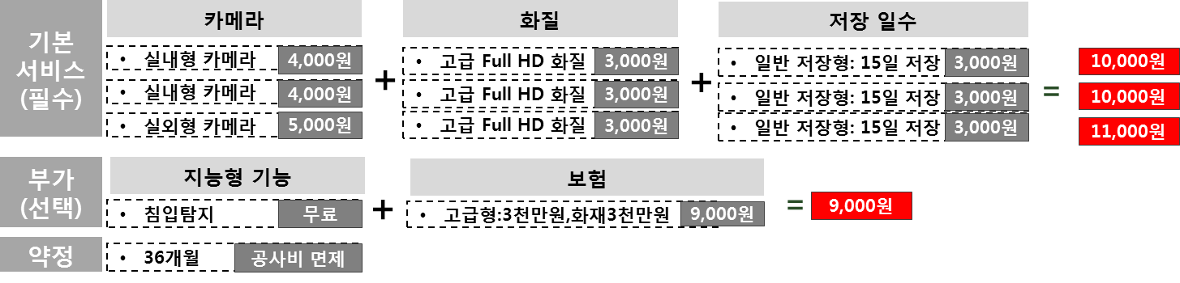
4. 클라우드 캠 SOHO 서비스 소개
서비스 이용료 구조
기본서비스는 필수 선택이며, 부가 Option을 추가하는 2부 요금제 형식
*구축형: 굴착, 엘리베이터,
타공, 폴대 은 별도 견적 필요
예시) 일반 3대를 사용 하는 매장의 경우 사용료 사용시
고객선택으로 3대 월 4만원(VAT별도)
Notes:
앞에서 간략하게 말씀드렸던 클라우드 캠의 기능을 다시 한번 정리해 드리면,
고화질 Full HD 카메라로 촬영된 영상을, 별도의 저장장치 없이 기본 15일간 영상장치가 안전한 클라우드 서버에 저장됩니다.
별도의 저장 장치가 없다 보니 저장된 영상의 도난이나 훼손의 우려가 없습니다.
저장된 영상을 언제 어디서든 핸드폰이나 PC에서 확인과 저장이 가능합니다.
지능형 기능으로 카메라 훼손, 침입탐지, 방문객 counting 등의 부가기능이 제공됩니다.
사용 기간 내내 무상 AS가 제공되어 안정적인 서비스 이용이 가능 합니다.

Slide 7
4. 클라우드 캠 SOHO 서비스 소개
서비스 이용료 구조
다양한 Option 및 고객 선택권 다양화로 인한 고객 및 영업 혼선을 줄이기 위해
주력 상품으로 고객 Offer (주력 판매 모델은 200만 화소 15일)
- 마케팅 부문 영업결과 2Ch이 47%, 4Ch이 27.4%
구분 | 1Ch | 2Ch | 3Ch | 4Ch | 5Ch | 6Ch | 7Ch | 8Ch | 계
고객수 | 10 | 79 | 20 | 46 | 4 | 3 | 1 | 5 | 168
비중 | 6.0% | 47.0% | 11.9% | 27.4% | 2.4% | 1.8% | 0.6% | 3.0% | 100.0%
(2대 기준)
구 분 | 카메라 구성 | 화질/저장기간 | 요 금
Slim형 | 실내형(1대)+실외형(1대) | HD, 7일저장 | 17,000원/월
기본형 | 실내형(1대)+실외형(1대) | FHD, 15일저장 | 21,000원/월
고급형 | 실내형(1대)+실외형(1대) | FHD, 15일저장, 2천만원(화재) | 27,000원/월
(4대 기준)
구 분 | 카메라 구성 | 화질/저장기간 | 요 금
Slim형 | 실내형(3Ch)+실외형(1대) | HD, 7일저장 | 33,000원/월
기본형 | 실내형(3대)+실외형(1대) | FHD, 15일 저장 | 41,000원/월
고급형 | 실내형(3Ch)+실외형(1대) | FHD, 15일저장, 2천만원(화재) | 47,000원/월
Notes:
앞에서 간략하게 말씀드렸던 클라우드 캠의 기능을 다시 한번 정리해 드리면,
고화질 Full HD 카메라로 촬영된 영상을, 별도의 저장장치 없이 기본 15일간 영상장치가 안전한 클라우드 서버에 저장됩니다.
별도의 저장 장치가 없다 보니 저장된 영상의 도난이나 훼손의 우려가 없습니다.
저장된 영상을 언제 어디서든 핸드폰이나 PC에서 확인과 저장이 가능합니다.
지능형 기능으로 카메라 훼손, 침입탐지, 방문객 counting 등의 부가기능이 제공됩니다.
사용 기간 내내 무상 AS가 제공되어 안정적인 서비스 이용이 가능 합니다.

Slide 8
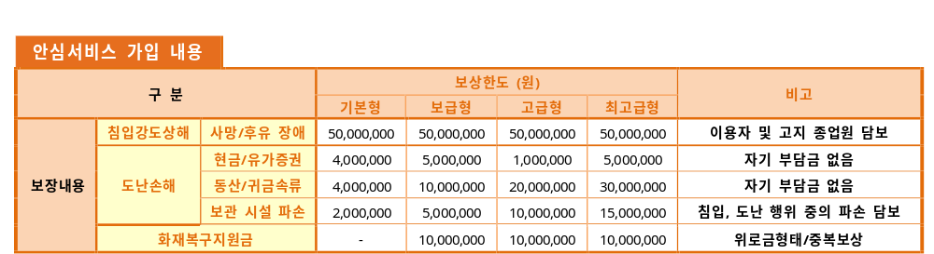
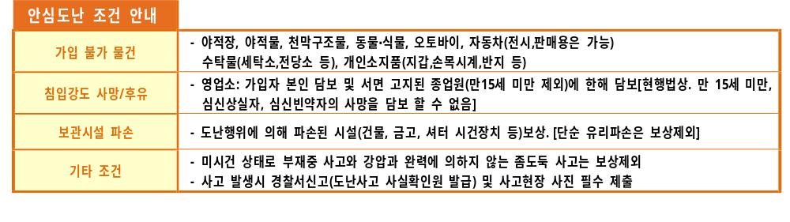
4. 클라우드 캠 SOHO 서비스 소개
안심서비스(보험)설명
국내 대형 보험과 제휴로 도난발생시 최대 5,000만원까지 배상한도로 보험서비스를 제공합니다
*3명
*아파트, 대형건물 ,주차장 제외
실 손 해 액 | 화재복구 지원금
300만원 미만
300만원 이상 ~ 500만원 미만 | 100 만원
500만원 이상 ~ 1,000만원 미만 | 300 만원
1,000만원 이상 ~ 1,500만원 미만 | 600 만원
1,500만원 이상 ~ 2,000만원 미만 | 800 만원
2,000만원 이상 | 1,000 만원
Notes:
혹시나 도난이 발생하는 경우에도, 제휴를 맺은 한화손해보험을 통해, 도난발생시 최대 1,000만원까지 무상 제공해드리는 보험 서비스를 제공하고 있습니다.
보험 접수 및 처리는 한화손해보험을 통해 진행하셔야 합니다.

Slide 9
4. 클라우드 캠 SOHO 서비스 소개
안심서비스(Q&A)
1. 침입강도상해로 인한 사망 후유 장애
이 때 중요한 것은, 그냥 사망 후유 장애가 아니라 강도로 인한 사망 후유 장애입니다.
가입고객 및 종업원 모두가 해당됩니다. (3명이라 나왔으나, 추가 등록하면 다 보상되요)
만약 등록을 못한 경우에는 사고 접수 하기 전에 종업원 등록 접수를 먼저하고 사고접수하면 되고요,
그것도 못했다면 사고 당시 상해 입은 알바생이 진짜 근무했는 지 근로계약서/월급 입금내역 증빙하면 받을 수 있어요.
사망보험은 중복으로 받을 수 있어요.
2. 도난손해로 인한 1)현금/유가증권 2)동산/귀금속류 3)보관 시설 파손
1) 현금/유가증권
여기서 유가증권이라는 것은 상품권 등을 뜻해요
현금의 경우, 진짜 피해액인지에 대한 증빙은 ‘경찰신고서’를 기준으로 합니다.
소호 상품 고급형 보험이 비정상적으로 현금/유가증권 1백만원으로 굉장히 낮은 부분에 대해선, 이는 보통 점포에 현금을 놔두지 않으며 대부분 동산/귀금속이므로 부득이하게 보험료 상한을 맞추기 위해 이렇게 설정했다고 고객 Comm. 필요
2) 동산.귀금속류
취객이나 종업원에 의한 분실/파손은 안되요.
제일 피해가 많은 경우입니다.
3) 보관 시설 파손
이 경우가 분쟁이 많은 경우라 합니다.
문열다 찍힌 벽 파손이라든지 유리가 조금 금 간 것 등 강도 침입이 입증되지 않고 112 경찰신고가 되지 않은 부분이라면 보상 불가해요.
3. 화재복구지원금
이건 화재보험이 아닙니다. 그래서 위로금 형태로 정액금으로 받구요.
(일반 화재보험은 딱 손실액에 대해서만 받는다고 하네요.)
대신, 실손해액 구간에 따른 화재 복구 지원금이 100/300/600/800/1000만원으로 나뉩니다.
4. 보험 적용 일시/보상 범위
이것도 많이들 헷갈리셨던 부분인데요. 저희가 고객 청약 및 개통 후 보험이 등록되는 “후등록 체계”이다보니
소급 적용이 가능합니다.
소급 적용은 “개통 당일 저녁 24시, 개통 익일 00시입니다”
구내 담보이며, 밖에 물건을 빼놓는 건 보상이 안됩니다.(야적장, 천막구조물, 동물식물, 오토바이, 수탁물(세탁소), 아파트 제외되요)
5. 보험 가입 범위
설치 주소 별이긴 하지만, 목적물에 따라서 보험을 따로 넣어야합니다.
예를 들어 1, 2, 3층 세를 주고 건물주가 보험 가입했는데 세든 사람들의 강도침입으로 인한 기물 파손은 해당 안 되고 보험 가입한 건물주의 자산만 해당이 됩니다.
6. 가입증서
목적물 별로 가입증서가 배포되므로 2개 목적물대상(인천 상가, 부천 상가) 가입했으면 2개 증서가 나갑니다.
Notes:
혹시나 도난이 발생하는 경우에도, 제휴를 맺은 한화손해보험을 통해, 도난발생시 최대 1,000만원까지 무상 제공해드리는 보험 서비스를 제공하고 있습니다.
보험 접수 및 처리는 한화손해보험을 통해 진행하셔야 합니다.

Slide 10

4. 클라우드 캠 SOHO 서비스 소개
서비스 이용료
매장, 원룸, 소상공인, 일반 건물(주택) 등 2대 이상의 CCTV 수요가 있는 고객群을
주 Target으로 한 최적화된 요금 제공
★ 50 대(카메라) 이상의 경우는 실사요청 필요
(36개월 약정 기준, VAT별도)
  서비스 이용료
200만 화소 15일 저장 기준 실내형 카메라: 10,000원 /실외형 카메라: 11,000원
※지능형 기능, 보험은 부가 서비스
  필수 안내 사항
SKB 또는 타사 인터넷 사용 필수
무료 설치 거리 초과분에 대해 설치비 부과
약정기간 내 해지 시 할인반환금 부과 (당사 인터넷 미가용 지역 이전 포함)
SOHO이므로 4Ch까지를 원칙으로 하되 불가피한경우 최대 8Ch 까지만 가입 가능 (9Ch이상은 일반 클라우드캠으로 가입)
구축 설치형 : 굴착, 엘리베이터, 타공, 폴대 등 (별도 견적)
설치 범위
실내 | 실외
출입문/창문/점포/사무공간의 내/외부 | 처마/간판의 밑/벽면
장비/실내 창고의 천정/벽면 | 별도 설치 기둥 위/측면
Notes:
지금까지 클라우드캠의 기능에 대해서 살펴보았는데요.
이렇게 Smart한 영상 보안 서비스를 사용하기 위한 서비스 이용료와 설치비를 알아 보겠습니다.
먼저 서비스 이용료는 기존요금과 프로모션 요금으로 나눌 수 있습니다.
기존 요금은 부가세 별도로 1대 사용시 27,000원이며, 2대 사용부터는 1대 이용료인 27,000에서 채널 수당 만원씩 더 추가됩니다.
그리고 모텔,원룸, 소상공인, 일반 주택 등 cctv가 2대 이상 필요한 고객사를 중심으로 프로모션 요금을 제공하고 있습니다.
카메라 대수별 요금은 기존 요금과 동일하나 4대와 8대 사용시 프로모션 요금이 제공됩니다. 4대인 경우 40,000원, 8대는 80,000원으로 구성되어있습니다.
이번에는 설치비에 대해 알아보겠습니다.
단순설치형은 부가세 별도 카메라 대수 별 60,000원이며, 신규 설치시 공유기로부터 카메라까지의 거리에 따라, 설치비가 100% 할인됩니다.
기준은 실내형은 25m, 실외형은 10m 이며, 이를 초과한 거리에 대해서는 설치비가 부과 됩니다.
또한 무료 설치를 받았다고 해도, 단 약정기간 내 해지 시 할인 반환금으로 부과 됩니다.
지금까지 서비스이용료와 설치비를 알아보았는데요. 다시 한 번, 클라우드 캠을 사용하기 위해서는 SKB 또는 타사 인터넷 사용이 필수 라는 것 꼭 기억해주시기 바랍니다.

Slide 11
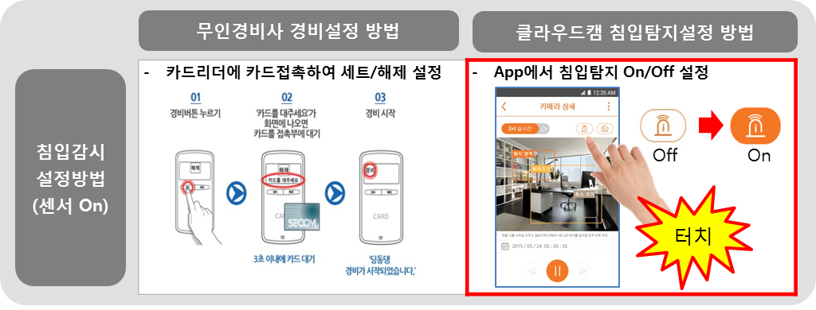
8. Key Sales Point
1
별도의 영상 저장장치가 필요 없어 도난/훼손 걱정 無
■ 클라우드 캠은 월납입 서비스로 장비구매가 필요 없으며, 별도 영상장치가 필요 없어 저장영상의
도난/훼손 걱정이 없습니다.
■ FHD 카메라로 촬영된 고화질 영상은 안전한 SK브로드밴드 서버에 저장됩니다.
2
지능형 침입탐지 기능으로 출동경비 대체
■ 클라우드 캠의 지능형 침입탐지 기능으로 기존 출동형 무인경비 서비스 대체
1) 출동형 무인경비 서비스 대비 저렴한 이용요금
2) 1~2분 내 범죄가 발생되어, 대부분의 경우 상황 종료 후 출동요원 도착(손실에 대한 보험처리가 일반적)
3) 침입발생 시 실시간 통보 받으실 수 있고, 보험으로 보상가능
구 분 | 배상 한도
침입강도 (사망/후유 장애) | 5,000만원
도난손해 (현금/동산/시설파손) | 최대5,000만원 (부가서비스)

Slide 12
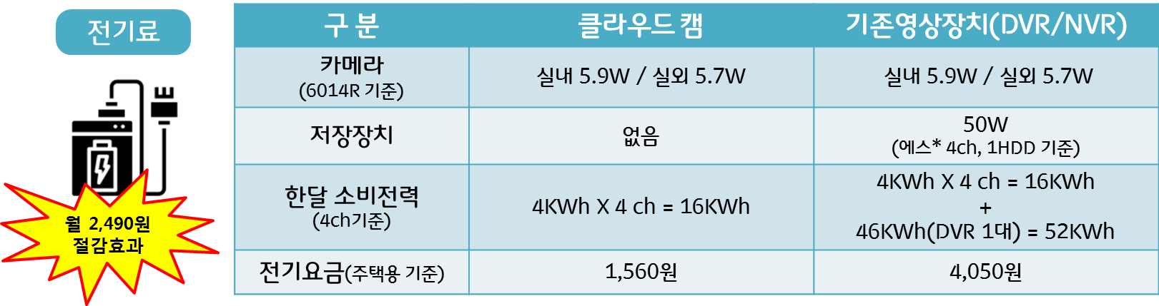
8. Key Sales Point
3
클라우드 캠 무상 AS
■ 클라우드 캠은 사용기간 동안 무상 AS이며, 전담 콜센터 통한 24시간 AS 접수
1) CCTV 고장 시 1:1 교체
2) 별도의 AS 처리 비용 無 (자가설치 CCTV는 출동비만 최소 5만원 이상)
3) 타 업체나 자가설치 CCTV 수리기간 동안 발생하는 보안공백 최소화
4
운영비용(전기료, 저장장치 등) 절감
■ 별도의 저장장치 없이 Cloud 서버에 촬영 영상 보관 및 Mobile/PC 통한 실시간 확인 및 다운로드
1) DVR이나 NVR과 같은 저장장치 미사용에 따른 전기료 절약

Slide 13
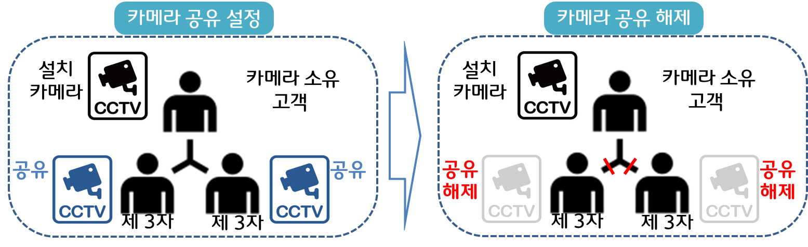
8. Key Sales Point
5
카메라 모니터링 공유 기능
■ 카메라 공유 기능(공유기간 설정)을 통해 사업장의 차별화된 서비스 제공
1) 애견샵, 산후 조리원, 가족 등에게 특정 카메라 모니터링 기능 제공

Slide 14
[별첨1] FAQ
1. 클라우드 캠은 당사 뿐만 아니라, 타사 인터넷을 사용해도 된다고 하던데.. 설치 관련 주의 사항은 없나요?
• 클라우드캠은 인터넷만 있으면 설치 가능 합니다. 다만, Upload 속도가 가변적인 HFC 계열(광랜W 포함)도
설치 가능합니다(상하향 최소 10M 이상[광랜 이상])
• 일반적인 설치장소 이외인 엘리베이터, 폴대, 고소 등 은 별도 구축 실사 및 견적산출 후 설치 가능여부 확인
2. 기존에 사용중이던 CCTV 서비스가 있고, 같은 위치에 신규 클라우드 캠 설치를 원하면 신규 설치
시 기존 CCTV 철거해 주시나요?
• 클라우드캠 설치 매니저님이 기존 장비를 철거해 드릴 수 없습니다. 사전에 기존 보안업체를 통해 철거해
주셔야만 합니다.
3. 클라우드 서버에 저장되는 영상의 보존기간은 얼마이고, 화질은 어떻게 되나요?
• 촬영 영상은 FHD 화질로 저장되며, 기본 15일 동안 서버에 안전하게 보관 됩니다.
- 최대 60일까지 저장 가능하며, 90일까지 저장 Option 계획중입니다.

Slide 15
[별첨1] FAQ
4. 카메라 모니터링 공유는 몇 명까지 가능 한가요?
하나의 관리자 ID로는 동시 접속하여 공유하여 보실 수 없습니다.
별도의 사용자ID를 최대 100개까지 관리자 ID로 직접 Web 사이트(cloudcam.skbroadband.com )에서 생성하여
공유 하실 수 있습니다. (클라우드캠 web 사용자 매뉴얼 참조)
* 주의 사항 : 사용 Web 브라우저(크롬 또는 Explorer 11 이상 사용 필수)
5. 카메라는 최대 몇 대까지 설치 가능한가요?
안정적 서비스 이용을 위해, 광랜 100M는 50대 까지, Giga 라이트는 200대 사용을 권장 합니다.
6. 한 화면에서 카메라 몇 대까지 동시에 모니터링 가능한가요?
Web브라우저에서는 9분할, 모바일에서는 4분할로 제공합니다. 또한, 다채널 뷰어 사용 시 64분할,
듀얼로 사용 시 128분할까지 제공됩니다.
7. 일시납 가입은 가능한가요?
현재는 24개월, 36개월 약정 월 납입만 가입 가능 합니다.
8. 무료 설치 거리 25M의 기준은 무엇인가요?
인터넷 인입 시점부터 가설 거리로, 일반적으론 공유기 부터 각 개별 카메라 까지의 거리라고 보시면 됩니다.

Slide 16
[별첨1] FAQ
9. 약정기간은 3년만 있나요? 위약금은 어떻게 계산 되나요?
현재는 2/3년 약정이 있습니다. 임대형 상품으로 카메라 소유는 SK브로드밴드에 있습니다.
약정 기간 내 해지 시 위약금(기본료(임대료+관리비) 대비)이 청구 됩니다.
*위약금 계산 Sample(실내형 카메라 36개월 1대 ,HD/15일 저장, 13개월 차 해지 시 기준/ VAT 별도)
- 임대료(4,000원) + 관리비 (5,000원), 공사 지원금(60,000원 / 3년 약정), 철거비(2만원)
((9,000원^{주1}) X 23^{주2} ) X 30% + 20,000원^{주4 +} 60,000원^{주3} = 142,100원
주1) 임대료 + 관리비 : 9,000원 주2) 잔여 개월 수 : 36개월 – 13개월 = 23개월
주3) 설치비 : 6만원 (2년 약정 시 공사비 사전 고객 부담으로 위약금 산정시 0원) 주4) 철거비 : 2만원 고정
위약금 산정식 | 잔여 약정개월수*(임대료+관리비)*0.3 + 철거수수료(2만원고정) + 공사 지원금
10. 가입 후 14일 이내 해지 시 할인반환금이 청구 되나요?
설치가 되었다면, 이미 고객이 사용하여 상품의 가치 하락이 발생하여 14일 이내라 하더라도
변심으로 인한 해지로 할인반환금이 청구 됩니다.
11. 청약 후 개통까지는 얼마나 소요 되나요? 초고속과 동시 신청 했으면 같은 서비스 매니저님이
설치 하시나요?
클라우드캠은 전담 서비스매니저님을 통해 개통되며, 통상적으로 청약 후 3일 이내에 설치가 완료 됩니다.
긴급 건은 관할 H&S와 협의 필요 합니다.

